Slide 1


Slide 2

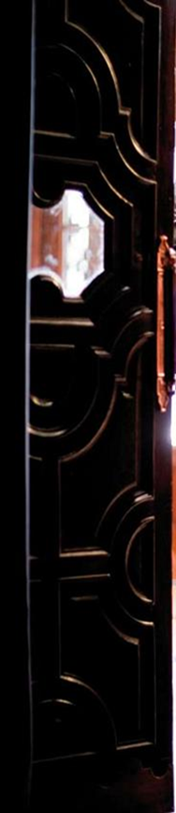
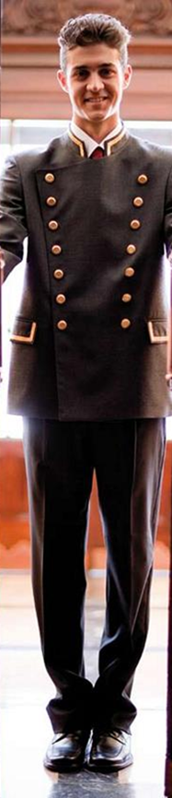
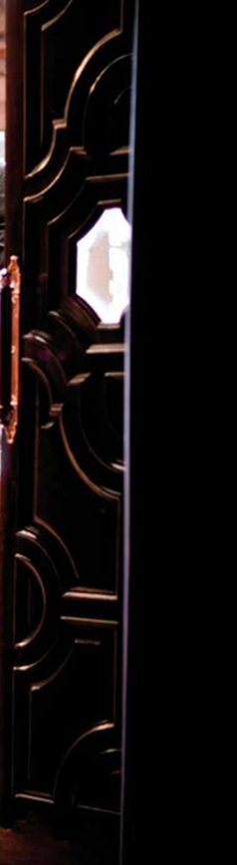
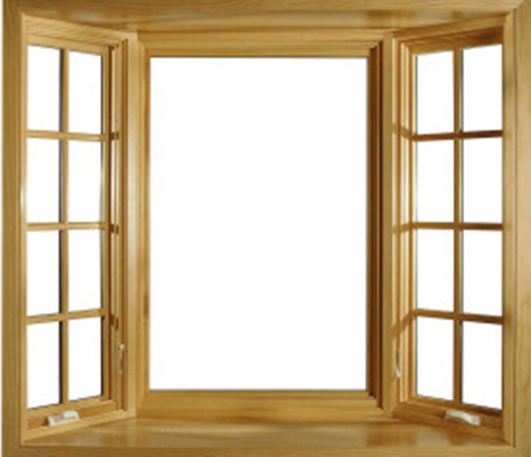
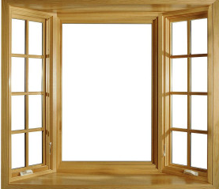

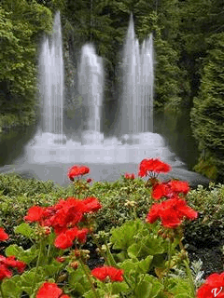
نمایش فیلم

Slide 3
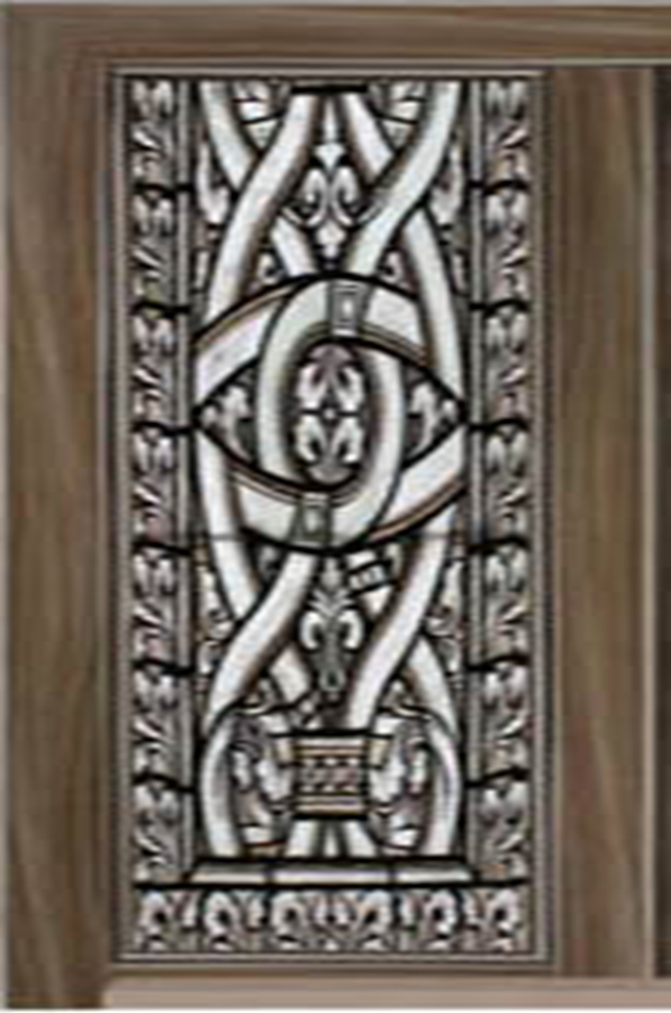
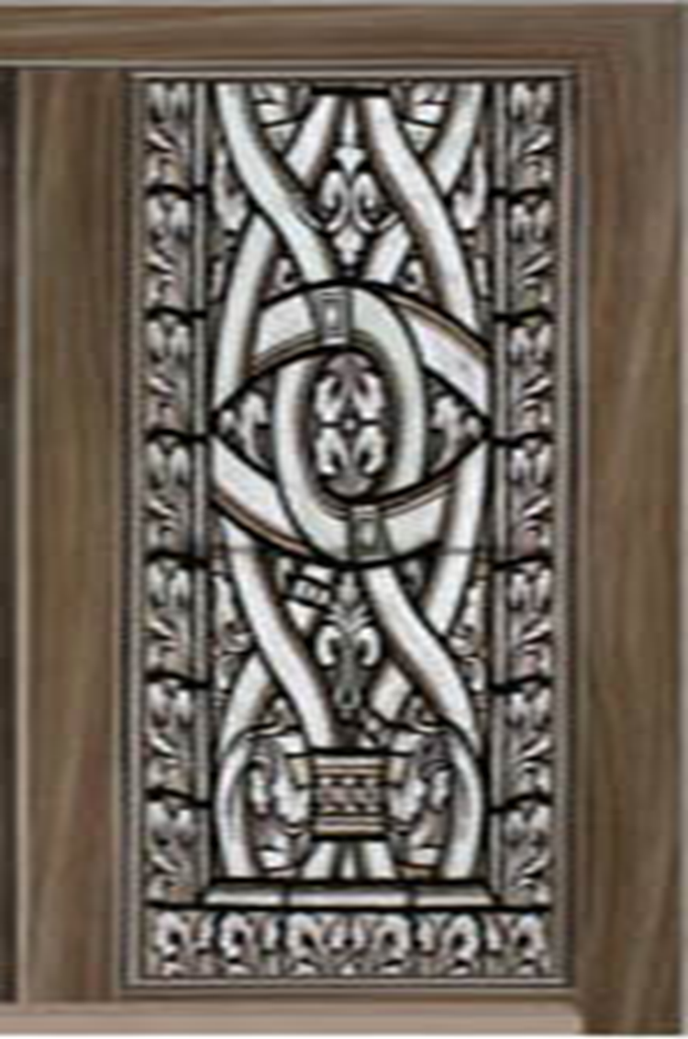
در این جلسه خواهید آموخت :
آداب معرفی خود
آداب معرفی دیگران به هم
برقراری ارتباط چشمی
آداب لباس پوشیدن
آداب عطر و ادکلن زدن
آداب راه رفتن
آداب پاسخگویی به تلفن

Slide 4
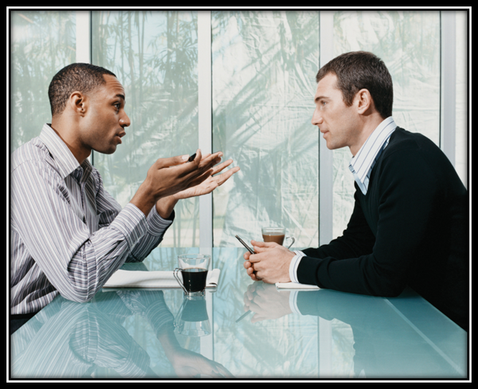


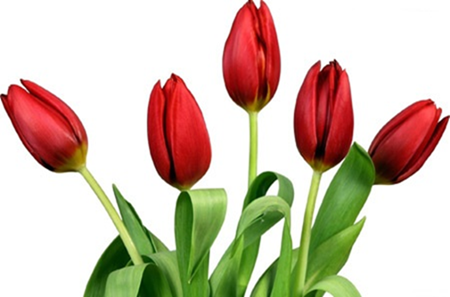

چشم ها گویا ترین و مؤثرترین عضو بدن هستند.
تماس چشمی صحیح نشانگر توجه و احترام شما نسبت به طرف مقابل است.
در مواجهه با مخاطب هر بار بین 1 تا 10 ثانیه به چشم های او نگاه کنید.
بیشتر این زمان هنگامی باشد که در حال گوش کردن هستید و نه صحبت کردن.
برقراری تماس چشمی
طول نگاه در فرهنگ های مختلف متفاوت است. به عنوان مثال:
در اروپای شمالی مانند کشورهای اسکاندیناوی که طبیعت سرد دارند،طول نگاه کم است.
در کشورهای میانی اروپا مثل آلمان، اتریش و اروپای شرقی،طول نگاه متوسط است.
در کشورهای اروپای جنوبی مانند اسپانیا، ایتالیا،قبرس، یونان طول نگاه زیاد است.

Slide 5
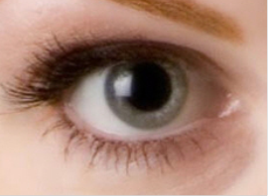

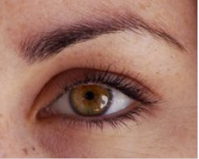


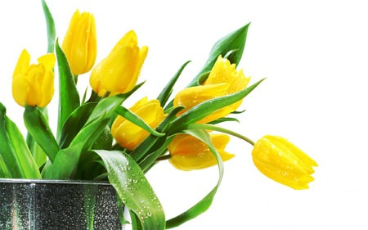

چشم ها دروغ نمی گویند
هنگامی که شخص هیجان زده می شود:
مردمک های چشم او تا چهاربرابر اندازه ی معمولی توان بزرگ شدن دارند.
بزرگ شدن مردمک چشم راز عشق را فاش می کند.به ویژه اگر ملاقات عشاق در اماکن کم نور برنامه ریزی شود که در بزرگ شدن مردمک ها موثر است.
یک حالت عصبانی و منفی:
باعث کوچک شدن مردمک چشم ها می شود.
هنگامی که چشم های مخاطب کمتر از یک سوم اوقات به چشم های ما خیره می شود :
آن شخص مسئله ای را پنهان می کند.
هنگامی که نگاه شخصی بیش از دو سوم اوقات به چشمان شما دوخته شود:
*در نظر او شما خیلی جذاب و گیرا هستید.(با منبسط شدن مردمک چشم هاهمراه است).
*نسبت به شما رفتاری خصومت آمیز دارد.(با کوچک شدن مردمک چشم ها همراه است).
بزرگ شدن مردمک
برای ایجاد تفاهم و دادن حس اطمینان با مخاطب باید حداقل 60تا 70% از اوقات نگاه ها با هم تلاقی کند.
به همان اندازه که مدت زمان خیره شدن مهم است،منطقه ی جغرافیایی صورت و بدن شخصی که به او خیره شده اید نیز مهم است که در این مورد مقتضیات فرهنگی نیز حائز اهمیت است به عنوان مثال ژاپنی ها در حین مکالمه بیشتر به ناحیه ی گردن طرف مقابل می نگرند.

Slide 6
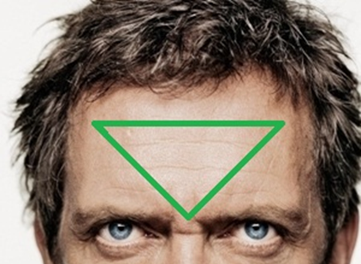
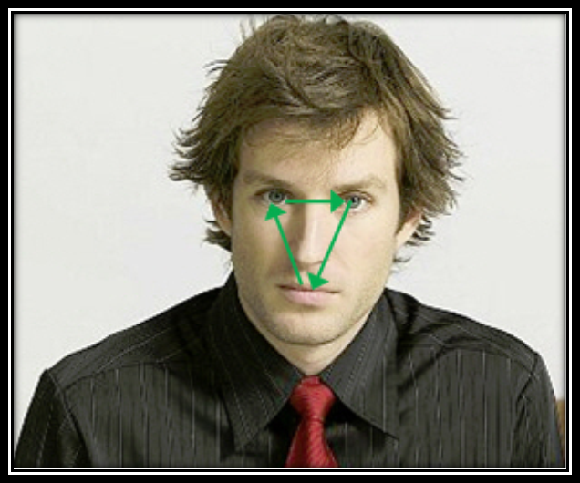
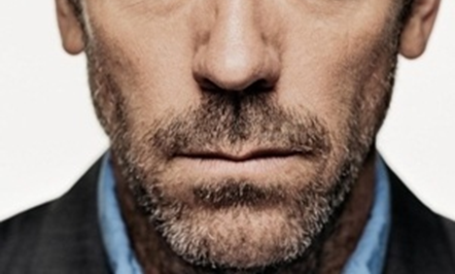
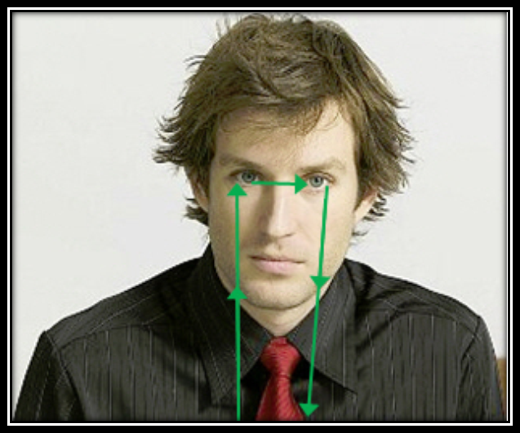
مفاهیم جغرافیایی ارتباط چشمی
( نگاه اجتماعی )
نگاه به زیر چشم مخاطب
ناحیه ی مثلثی بین چشم و دهان مخاطب
برخوردهای اجتماعی
به عنوان یک مدیر کدام نگاه را در برخورد با کارمند تنبل خود مناسب می دانید؟
(نگاه صمیمی)
( نگاه تجاری )
نگاه به زیر چانه و سایر بخش های بدن مخاطب
در فاصله ی نزدیک ناحیه ی مثلثی بین چشم ها و سینه
در فاصله های دور از چشم ها تا محل اتصال دو سر ران ها
از سر علاقه مندی یا تمایلات جنسی
هنگامی که مشغول بحث یا مذاکره ای تجاری یا کاری هستید، یک مثلث روی پیشانی طرف مقابل تصور نمایید.
با خیره شدن به این ناحیه یک حالت جدی ایجاد می کنید.
مخاطب متوجه می شود که منظور شما واقعاً کار و معامله است.چنانچه نگاه شما به زیر چشم طرف مقابل نیفتد،قادر به حفظ کنترل ارتباط خواهید بود.

Slide 7
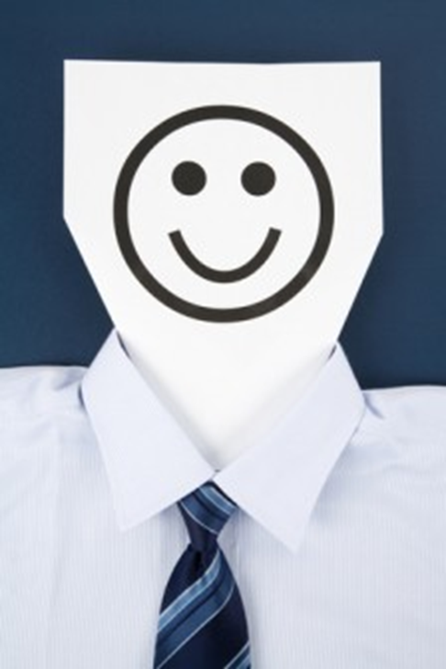
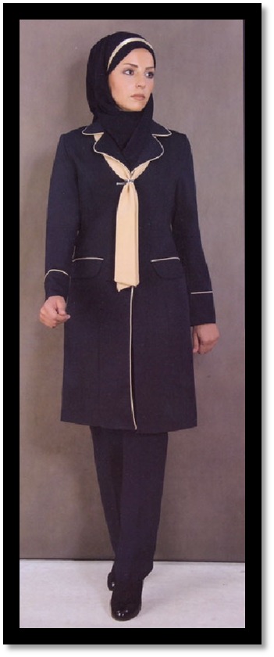
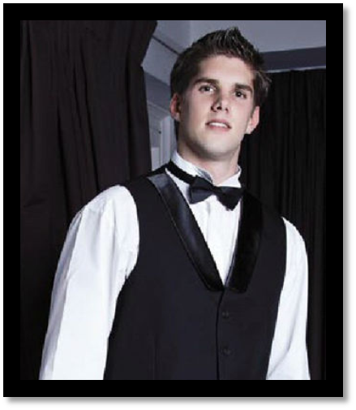
آداب لباس پوشیدن
در اولین برخورد، با مشاهده طرز لباس پوشیدن،آراستگی ظاهری، نظافت اعظای بدن و دست و روی و سر می توان سرنخ های قابل توجهی از نوع سرویس دهی در آن مکان به دست آورد.
لبخند که آن را خنده ی بدون صدا نیز لقب داده اند،بخش اصل لباس کارشاغلین درصنعت
گردشگری است.
لبخند باعث می شود که استرس و فشار کاهش یافته و ارتباط مردم با شما با سهولت بیشتری صورت پذیرد.

Slide 8

داستانک لبخند اگزوپری
قبل از شروع جنگ جهانی دوم اگزوپری در اسپانیا با دیکتاتوری می جنگید. او در یکی از خاطراتش می نویسد که او را اسیر کردند و به زندان انداختند :
مطمئن بودم که مرا اعدام خواهند کرد به همین دلیل بشدت نگران بودم... جیب هایم را گشتم تا شاید سیگاری پیدا کنم که از زیر دست آن ها که حسابی لباس هایم را گشته بودند در رفته باشد...؛ یکی پیدا کردم و با دست های لرزان آن را به لب هایم گذاشتم ولی کبریت نداشتم.... از میان نرده ها به زندانبانم نگاه کردم. او حتی نگاهی هم به من نینداخت درست مانند یک مجسمه آنجا ایستاده بود....
فریاد زدم: «هی رفیق کبریت داری؟»
به من نگاه کرد شانه هایش را بالا انداخت و به طرفم آمد... نزدیک تر که آمد و کبریتش را روشن کرد بی اختیار نگاهش به نگاه من دوخته شد. لبخند زدم و نمی دانم چرا؟ شاید از شدت اضطراب، شاید به خاطر این که خیلی به او نزدیک بودم و نمی توانستم لبخند نزنم... در هر حال لبخند زدم و انگار نوری فاصلۀ بین دلهای ما را پر کرد... می دانستم که او به هیچ وجه چنین چیزی را نمی خواهد... ولی گرمای لبخند من از میله ها گذشت و به او رسید و روی لب های او هم لبخندی شکفت...
سیگارم را روشن کرد ولی نرفت و همانجا ایستاد مستقیم در چشم هایم نگاه کرد و لبخند زد... من حالا با علم به اینکه او نه یک نگهبان زندان که یک انسان است به او لبخند زدم... نگاه او حال و هوای دیگری پیدا کرده بود...
پرسید « بچه داری؟» ...
با دست های لرزان کیف پولم را بیرون آوردم و عکس اعضای خانواده ام را به او نشان دادم و گفتم «آره ایناهاش»...
او هم عکس بچه هایش را به من نشان داد و دربارۀ نقشه ها و آرزوهایی که برای آن ها داشت برایم صحبت کرد...
اشک به چشم هایم هجوم آورد... گفتم که می ترسم دیگر هرگز خانواده ام را نبینم. دیگر نبینم که بچه هایم چطور بزرگ می شوند.
چشم های او هم پر از اشک شدند... ناگهان بی آنکه که حرفی بزند، قفل در سلول مرا باز کرد و مرا بیرون برد... بعد هم مرا به بیرون زندان و جادۀ پشتی آن که به شهر منتهی می شد هدایت کرد... نزدیک شهر که رسیدیم تنهایم گذاشت و برگشت بی آنکه کلمه ای حرف بزند...
یک لبخند زندگی مرا نجات داد...

Slide 9
همواره برازنده لباس بپوشید.
می توانید از طرز لباس پوشیدن مدیر خود ایده بگیرید.
لباس های باسلیقه و خوش دوخت بپوشید.
اگر ضوابطی برای لباس کار در نظر گرفته شده، از آن پیروی کنید.

Slide 10
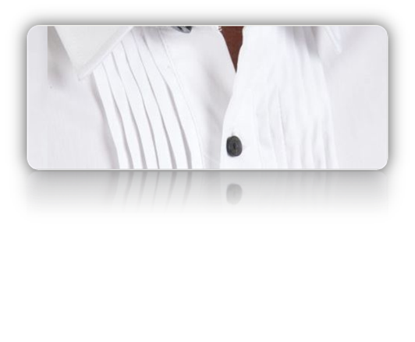
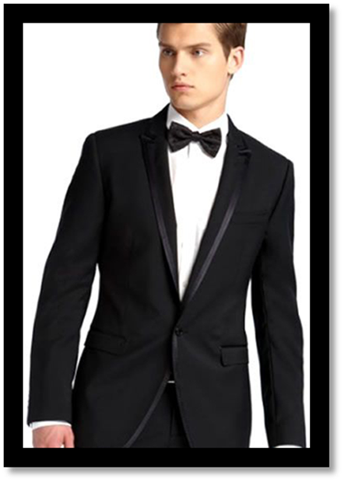
آداب پوشیدن پیراهن،کت و شلوار برای آقایان
لباس های رنگ روشن یا رنگارنگ و پر نقش و نگار نپوشید.طرح های ساده را انتخاب کنید.
در جیب های بیرونی لباس خود ؛ خودکار،مداد،عینک،شانه و دیگر وسایل را قرار ندهید.
کت و شلوار و پیراهن باید همیشه اتو شده و بدون لک باشد.
در فضاهای رسمی، باید با کت و شلوار تیره تر و پیراهن سفید حضور یافت و نباید کت را در آورید.
هرگز در مجامع عمومی موهای خود را شانه نزنید و لباس خود را مرتب نکنید.
در تابستان می توان از کت و شلواری که تیره رنگ نیست،با کفش هماهنگ آن استفاده نمود.
در محیط های رسمی هیچگاه کت خود را در نیاورید و یا گره ی کراوات خود را شل نکنید.
آستین پیراهن باید مقداری از آستین کت بیرون باشد.

Slide 11
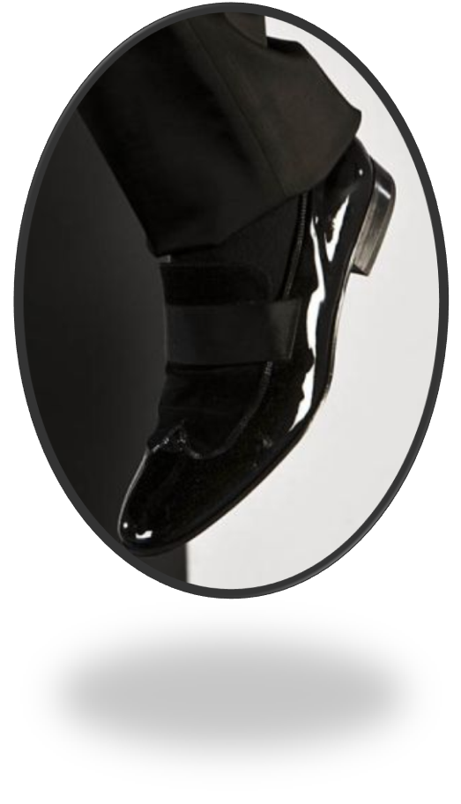
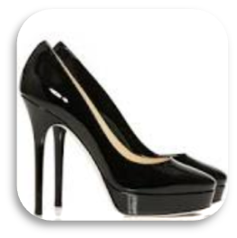

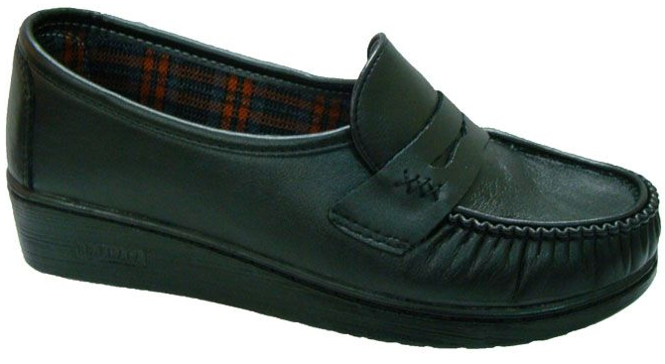
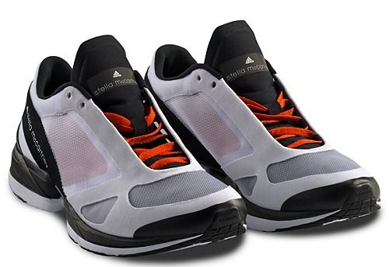
آداب پوشیدن کفش و جوراب برای خانم ها و آقایان
کفش ها باید واکس زده و براق باشد.
رنگ جوراب باید مطابق با رنگ کفش و یا کت و شلوار انتخاب شود.از جوراب رنگ روشن استفاده نکنید.رنگ نوک مدادی و سرمه ای برای جوراب مناسب است.
کفش مشکی برای هر کت و شلواری و با هر رنگی مناسب است.
در لابی هتل(در حین کار) به هنگام تردد بین واحدهای اداری از دمپایی استفاده نکنید.
در مجلس و میهمانی ها، پاها را از کفش خارج نکنید.
هرگز در میهمانی ها،مجامع عمومی و یا در خیابان کفش هایتان را پاک نکنید.
در میهمانی ها نباید کفش ورزشی به پا کرد.
خانم ها در هتل نباید کفش پاشنه بلند بپوشند.
از پوشیدن سندل خودداری کنید و از کفش چرمی یا جیر در محفل رسمی استفاده نمایید.

Slide 12
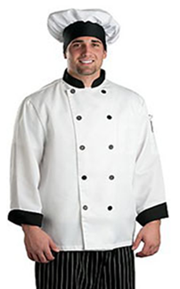
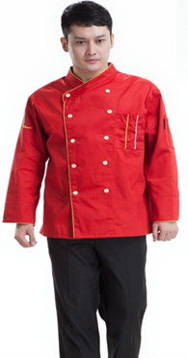
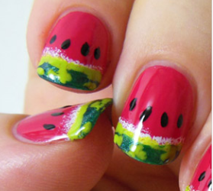
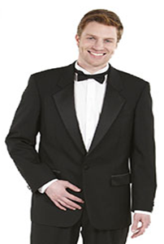
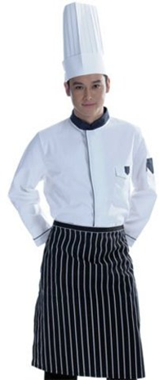
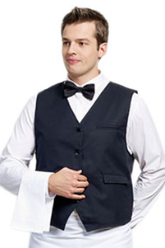
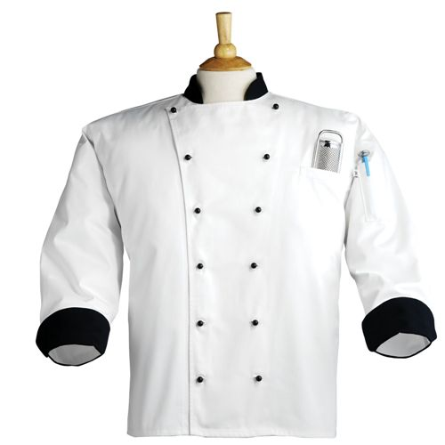
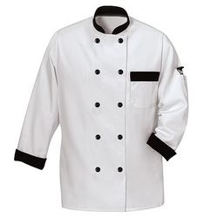
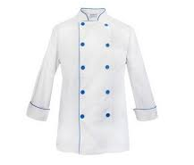
همیشه لباسی بپوشید که مناسب اندام، چهره و شخصیت و سن شما باشد.
* متمایز و جذاب باشید، بدون آن که زننده و پرزرق و برق به نظرآیید.استفاده از آرایش های تند،داشتن ناخن های بلند،لاک های پر رنگ و زیورآلات زیاد برای خانم ها ممنون می باشد و فقط امکان داشتن لاک های بسیار ملایم(برق ناخن)،حلقه ی ازدواج و ساعت در حین کاردر هتل بلامانع است. * در محیط های خدماتی مانند هتل ، باید با هماهنگی مدیر هتل لباس پوشید که این یونیفرم باید هماهنگ باشد.
‌* استفاده از اتیکت در سمت چپ لباس فرم الزامی است.
* از پوشیدن لباس های تنگ در حین کار بپرهیزید.
*کمربندهای چرمی با قلاب‌های پهن مناسب جوانان است، مسن‌ترها بهتر است از کمربندهای نازک‌تر استفاده کنند.

Slide 13
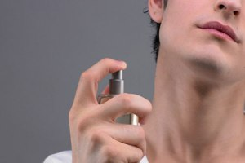

آداب استفاده ازعطر و ادکلن
هرگز عطر را به ناحیه زیربغل نزنید زیرا اثر ضدعرق و خوشبوکننده ندارد و وقتی با عرق ترکیب می‌شود، بوی بدی تولیدمی‌کند.
اگر عطری تازه خریده‌اید، نمونه آن را اواخر عصر امتحان کنید زیرا قدرت بویایی در این زمان از روز زیاد است.
هنگام استفاده از عطر، آن را روی نقاطی بزنید که نبض وجود دارد مثل روی مچ داخلی دست، پشت زانوها و زیر خط فک نزدیک گوش بزنید. نبض باعث پخش‌شدن رایحه می‌شود.
در هوای سرد از عطرهای قوی استفاده کنید زیرا سرما شدت عطر را کم می‌کند و برعکس تابستان‌ها عطر ملایم بزنید.
بهترین زمان عطر زدن، درست بعد از حمام است چون منافذ پوست باز هستند و عطر کاملا نفوذ می‌کند. بهتر است در حمام از صابون بدون عطر استفاده کنید به‌خصوص در نواحی‌ای که قرار است عطر بزنید.
عطرهای شیرین و تند که معمولا در محیط بیرون به کار می‌رود، مشکلی بزرگ ایجاد می‌کند؛ بسیاری از حشرات به این بوها تمایل دارند و جذب آن می‌شوند. پس به این موضوع توجه داشته باشید و سعی کنید عطرهای شیرین استفاده نکنید چون زنبور و مگس را به خود جذب می‌کنند.

Slide 14
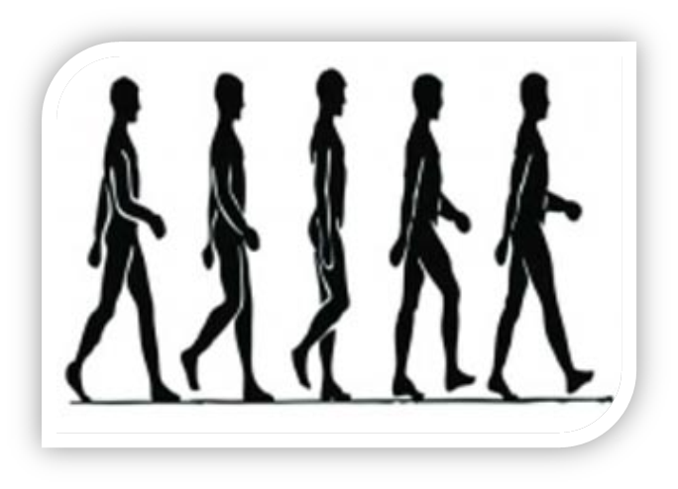
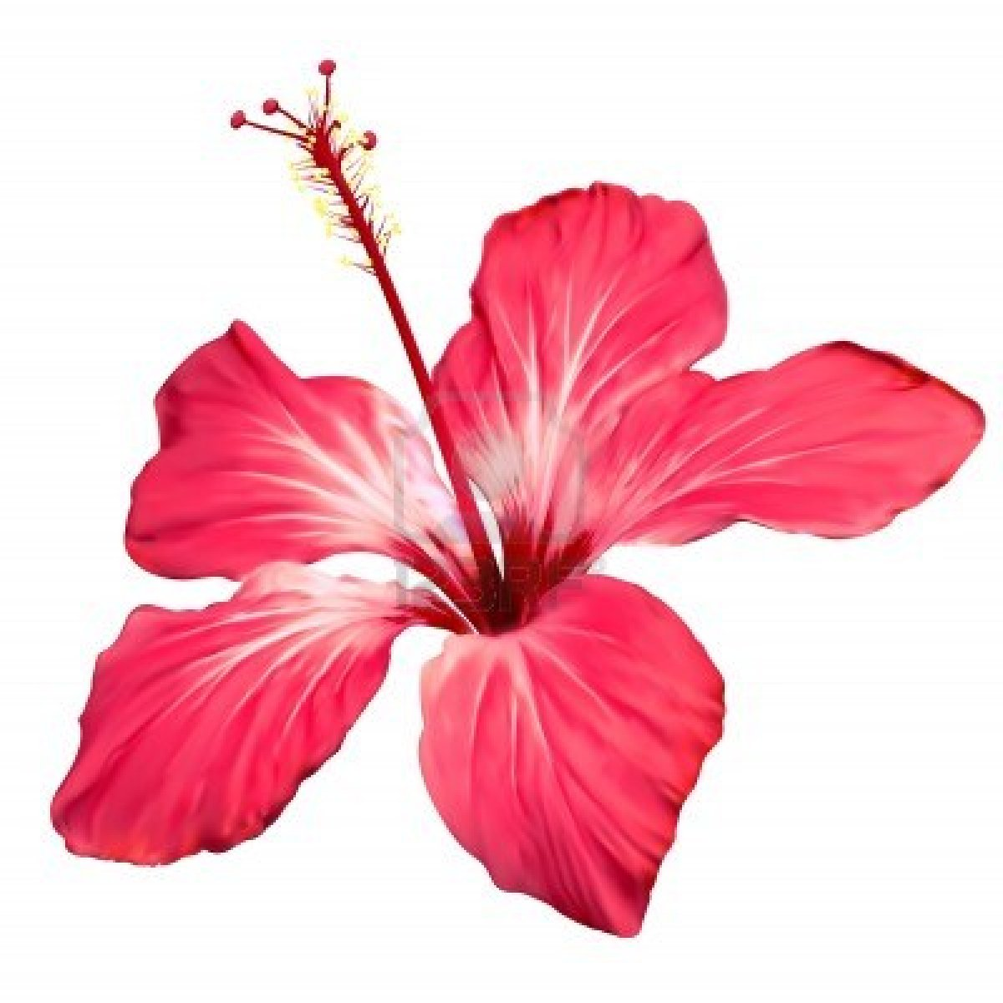


آداب راه رفتن
1. سر را بالا نگاه داشته و با چشمهایتان مستقیم به جلو نگاه کنید. 2. شانه های خود را در یک راستا با مابقی بدنتان حفظ کنید. 3. حرکت طبیعی بازوها هنگام راه رفتن را مختل نکنید. 4. پاها را در یک راستا و موازی هم قرار داده و به اطراف منحرف نکنید.
نکته :اگر در هنگام راه رفتن به راه رفتن خود زیاد فکر نکنید خیلی بهتر است .

Slide 15
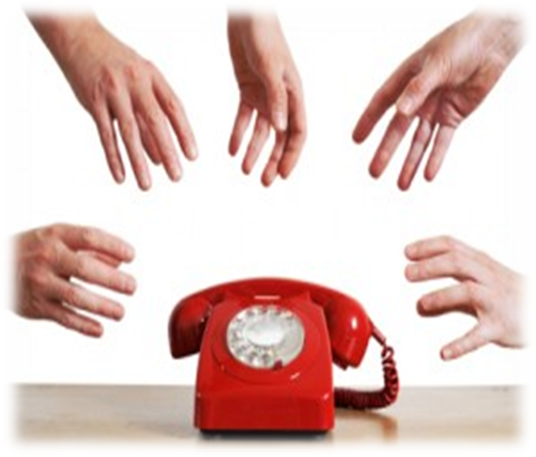


تلفن را سریع پاسخ بدهید:
مطلوبتر پس از شنیدن دو بار زنگ خوردن و حداکثر در طی سه زنگ
تماس را با بیان سلام و معرفی محل کار خود شروع کنید.
با معرفی خود و پرسیدن هدف تماس گیرنده در وقت صرفه جویی کنید.
سلام،هتل...،اسعدی هستم، بفرمایید.
اگر تاکید بر عنوان سازمان است:
هتل...،سلام،اسعدی هستم،بفرمایید.
نام تماس گیرنده را بپرسید و در طول مکالمه او را با نامش خطاب قرار دهید.
آماده باشید:
وقت خود و تلفن کننده را برای به دنبال قلم و کاغذ گشتن نگیرید.
قبل از پاسخگویی به تلفن بایستید:
این کار حس اقتدار شما را افزایش می دهد.
به خاطر داشته باشید لبخند شما در صدای شما انعکاس خواهد یافت.
هنگامی که تلفن کننده صحبت می کند،صداهایی ایجاد کنید که او متوجه شود شما گوش می کنید.جملاتی مثل «درست می فرمایید»،«بله،بله قربان»و...
آداب پاسخگویی به تلفن
از تلفن برای مکالمه ی طولانی استفاده نکنید.

Slide 16
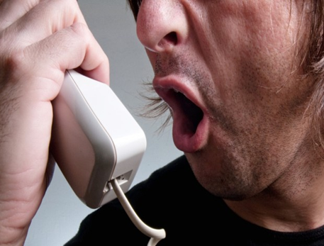

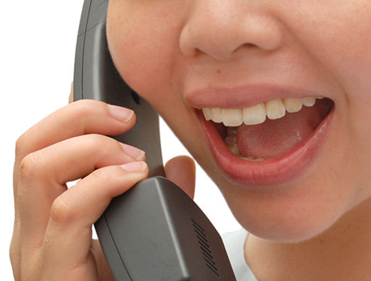
با گوش راستتان به تلفن گوش دهید.
گوش راست به نیمکره ی چپ مغز که قسمت منطقی و عقلانی مغز است متصل است.
(در مورد چپ دست ها برعکس است).
فاصله ی استاندارد دهنی گوشی با دهان شما باید حداقل 6 و حداکثر سانتی متر باشد.
صدای شما تنها وسیله ی ارتباطی تان در مکالمه ی تلفنی است پس:
به هنگام مکالمه آدامس نجوید.
سیگار نکشید.
هرکاری در نحوه ی صحبت شما اخلال ایجاد کند،انجام ندهید.
اگر مطلبی که از سوی مخاطب عنوان شد را متوجه نشدید با آرامش و مؤدبانه مجدد سوال کنید.
گوش کنید و صحبت شخص مقابل را قطع نکنید.
اگر لازم است یادداشت بردارید و مجدد آن ها را با مخاطب پشت خط کنترل کنید.
چنانچه مخاطب با کسی کار داشت که در محل حاضر نبود به او اطمینان دهید که حتماً پیغام ایشان را می رسانید.
اگر لازم است فرد را در حالت انتظار قرار دهید، هرچند لحظه یک بار به اواطمینان دهید که در حال پیگیری امر او هستید و در نهایت از او بابت انتظارش پوزش بطلبید.
اگر با شما در زمان نامناسبی تماس گرفته اند،علت آن را توضیح داده و نام، شماره تماس(شماره اتاق میهمان) را یادداشت نموده و اعلام کنید که دقایقی دیگر با او تماس خواهید گرفت.
اجازه دهید مخاطب،نخست گوشی را بگذارد و حتماً با خداحافظی گوشی را بگذارید.
گوشی تلفن را حداقل هفته ای یکبار با پنبه ی آغشته به الکل ضدعفونی کنید.

Slide 17
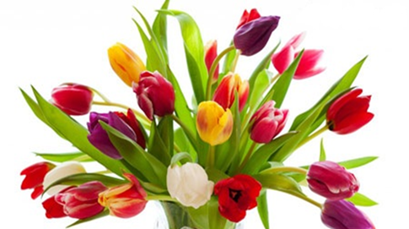

از توجه شما بینهایت سپاسگزارم

